Slide 1
Factor Analysis
요인분석

Slide 2
Review
regression
X1
F1
X1
Too many independent variables
Explain Y
with small
factors
X2
X2
X3
X3
X4
F2
X4
X5
Y
X5
Y
X6
X6
X7
F3
X7
X8
X8
X9
X9

Slide 3
Factor Analysis
Explain X
with unobservable
factors
X1
F1
X2
X3
X4
F2
X5
Y
X6
X7
F3
X8
X9

Slide 4
요인분석의 EFA 목적은?
변수축소의 방법
독립변수의 수를 정리하고 싶을 때
과다한 변수는 해석의 어려움
독립변수를 구성하는 공통요인을 발견
내가 원하는 개념을 조작적 정의에 의한 변수로 측정하였을 때
변수가 어떠한 구성(내재하는 속성)으로 이루어져 있는가
우리가 관측할 수 없는 요인을 정량화
요인점수로 요인을 추정하여
구조방정식모형(SEM), 회귀분석, 분산분석 등 차후 분석이 가능하다
Notes:
요인분석은 다음 3가지 목적을 가지고 실행하는 분석입니다.
첫째 변수축소의 방법입니다.
독립변수의 수를 정리하고 싶을 때 사용합니다. 과다한 변수는 해석에 어려움을 주기때문에 변수를 요인으로 축소하는 것이죠
두번째 독립변수를 구성하는 공통요인을 찾아내고자 할 때 사용합니다
내가 원하는 개념에 대하여 조작적 정의를 하고 변수로 측정을 했을 때
이들 변수가 어떤 속성, 요인으로 구성되어 있는가를 찾고자 할 때 사용할 것입니다.
3번째는 우리가 관측할 수 없는 요인값을 정량화하고자 할 때 사용할 것입니다.
요인분석에서 요인점수로 요인값을 추정할 수 있는데 이를 구조방정식모형, 회귀분석 등을 통해 요인들의 인과관계를 검증할 수 있고
집단 간의 요인 차이 검증을 수행할 수 있잇습니다.

Slide 5
요인과 변수 Factor and variable
변수 = 우리가 관측가능한 값
요인 = 관측 불가능하지만 해석가능한 값
개념적 정의(요인)와 조작적 정의(변수)
입사시 업무능력을 대학성적과 공인영어성적으로 측정
요인을 변수를 이용해 측정
행복요인은 인간관계, 긍정적 태도, 성취감 변수 등으로 측정
만족도요인은 가격, 성능, 디자인, AS, 브랜드 만족도 변수 등으로 측정
궁극적인 분석목표
변수? 요인?
A ⇒ B
Notes:
앞으로 요인과 변수라는 단어가 자주 나올텐데 그 차이를 구분할 줄 알아야합니다
변수는 우리가 관측이 가능한 값이고
요인은 관측이 불가능하지만 해석은 가능한 값입니다.
그림으로 표시할 때 변수는 사각형으로 표시하고 요인은 원으로 표시할 것입니다.
개념적 정의를 요인이라하고 조작적정의를 변수라 생각할 수 있습니다.
입사시험때 업무능력을 알아보기 위해 대학성적과 토익점수를 보는 것과 같은 이치입니다.
측정할 수 없는 요인값은 측정할 수 있는 변수를 이용해서 측정합니다.
사람이 행복한 정도는 어떻게 알 수 있을 까요? 인간관계만족도, 긍정적인 태도, 성취감에 관련한 변수를 측정하여
행복한 정도를 알 수 있습니다.
어떤 제품에 대한 만족도는 가격만족도, 성능, 디자인, 에이에스, 브랜드 만족정도를 변수로 측정하여 정할 수 있을 겁니다.
궁극적으로 우리는 좀더 어디에 관심을 가질까요? 우리가 논문제목에서 많이 보는 A가 B에 미치는 영향에 관한 연구 이럴 때 대부분 A와 B는 요인입니다.
.

Slide 6
요인과 변수의 예
변수는 요인들로 이루어져 있다
수학성적=계산력+논리력+언어해독력+창의력+기타요인
국어성적=계산력+논리력+언어해독력+창의력+기타요인
100m기록=순발력+지구력+근력+기타요인
마라톤기록=순발력+지구력+근력+기타요인
변수는 여러 (공통)요인으로 이루어져 있다
그 구성비(영향력)가 다를 뿐

Slide 7
변수는 어떤 요인으로 이루어져 있는가
공통요인+특별요인
우리는 어디에 관심을 갖는가?
공통요인
모든 변수를 설명하는데 유용한 요인
자료에 대한 다양한 해석 가능
특별요인
그 변수에만 특별히 존재하기 때문에 오차와 같이 취급
해석 불가능

Slide 8
공통요인(Common Factor)의 모형
독립변수(종속변수는 없음)
X₁,X₂, …,X_{p}
공통요인(인자, factor)
F₁, F₂,…, F_{m}
독립변수(종속변수는 없음)
X₁: 영어성적
X₂: 수학성적
공통요인(인자, factor)
F₁, F₂
모형
X₁(영어성적)=0.9F₁+0.2F₂
X₂(수학성적)=0.3F₁+0.8F₂
$$X_{1}=μ_{1}+ l_{11}F_{1}+l_{12}F_{2}+⋯+l_{1m}F_{m}+ ε_{1}$$
$$X_{2}=μ_{2}+ l_{21}F_{1}+l_{22}F_{2}+⋯+l_{2m}F_{m}+ ε_{2}$$
$$⋮ ⋮$$
X는 측정가능(observable)
F는 측정 불가능
그래서 F에 대한 해석이 필요
$$X_{p}=μ_{p}+ l_{p1}F_{1}+l_{p2}F_{2}+⋯+l_{pm}F_{m}+ ε_{p}$$

Slide 9
변수와 공통요인 관계도
변수를 가장 잘 설명하는 요인의 선택
X1
X1
X2
X2
F1
F1
X3
X3
X4
X4
X5
X5
F2
F2
X6
X6
X7
X7
X8
X8
Notes:
변수와 공통요인의 관계를 앞으로 우리가 자주 보게될 그림 형태로 표시하면 다음과 같습니다.
변수들이 공통요인에 의해 설명됩니다.
그런데 여기서 수학적인 절차를 거쳐
요인과 변수의 관계가 한쪽으로 집중되도록 변형시키면
우리가 요인에 대한 해석이 용이해집니다.

Slide 10
예1> 6과목 성적(변수)에서 공통요인을 찾는다
상관계수 행렬(correlation Matrix)
 | 국어 (Literature) | 영어 (English) | 국사 (History) | 산수(Arithmetics) | 대수 (Algebra) | 기하 (Geometry)
국어 | 1
영어 | .439 | 1
국사 | .410 | .351 | 1
산수 | .288 | .354 | .164 | 1
대수 | .329 | .320 | .190 | .595 | 1
기하 | .248 | .329 | .181 | .470 | .464 | 1

Slide 11
출력결과
변수 | 요인적재값 F1 F2 | Comunalities
X1(국어) X2(영어) X3(국사) X4(물리) X5(대수) X6(기하) | 0.23 0.76 0.35 0.66 0.00 0.82 0.83 0.15 0.81 0.18 0.74 0.15 | 0.63 0.56 0.67 0.72 0.69 0.59
고유값 누적분산 | 2.73 1.13 45.6% 64.4%
6개의 변수가
2개의 요인으로 축소
두 요인에 의해서
설명되는 정보의 양
X1=0.23F1+0.76F2
X1
F2
X2
X3
X4
F1
X5
X6
고유값이 1이상인 요인이 2개, 이들은 문리적요인과 수리적요인으로 판단된다(naming)
Notes:
출력결과를 보시겠습니다.
요인은 2개 선택되었고 각 변수별로 요인적재값이 표시되었습니다.
예를 들어 X1=0.23F1+0.76F2라는 의미이고요. 즉, 국어점수는 F2에 더 영향을 받는 것이죠.
그리고 커뮤날리티는 두 요인에 의해서 설명되는 분산의 크기, 즉 정보의 양인데요.
X1은 두 요인에 의해 63%의 분산이 설명된다는 것이죠.
이값은 0.5가 넘어야 적당하다고 할 수 있습니다.
그리고 각 요인의 고유값은 2.73, 1.13으로 전체 분산의 64.4%를 두 요인에 의해 설명한다는 의미입니다.
이것을 그림으로 표현하면 X1, X2, X3는 F2, X4, X5, X6은 F1에 영향을 받는다는 것입니다.
이렇게 고유값이 1인 요인이 2개 있는데 이들 요인에 이름을 붙여주면 F2는 문리적요인, F1은 수리적요인이라 할 수 있겠죠.

Slide 12
요인 적재값의 유도
각 변수들을 공통요인으로 되도록 많이 설명하도록 유도한다.
변수들의 정보양=공분산행렬
각변수들의 정보양을 표준화
즉, 변수들의 상관행렬을 이용
상관행렬의 고유값(eigen value)과 고유벡터(eigen vector)
고유값은 공통요인의 변수를 설명하는 양
고유벡터는 요인적재값의 추정값

Slide 13
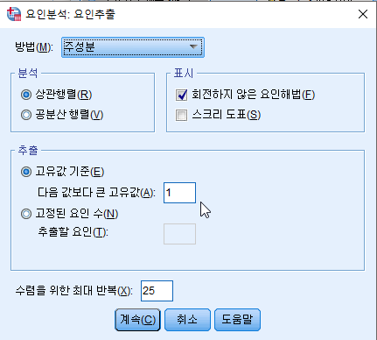
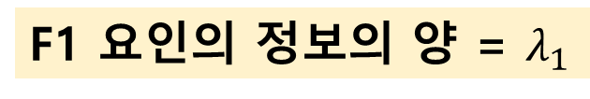
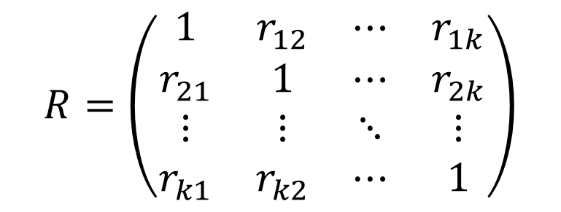
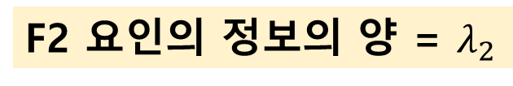
How much information a variable have?
$$R=\left(\begin{matrix}1 & r_{12} & ⋯ & r_{1k} \\ r_{21} & 1 & ⋯ & r_{2k} \\ ⋮ & ⋮ & ⋱ & ⋮ \\ r_{k1} & r_{k2} & ⋯ & 1\end{matrix}\right)$$
각 변수는 1의 정보의 양을 갖고 있다
정보=1
X 변수의 정보의 양=1
F 요인의 정보의 양 > 1
F1 요인의 정보의 양 = $λ_{1}$
F2 요인의 정보의 양 = $λ_{2}$

Slide 14
몇 개의
요인을
선택하는가
고유값은 각 요인이 설명하는 정보의 양
예: 변수는 5개, 요인이 F1,F2,F3일 때
각 요인의 고유값이 각각 2, 1.5, 0.8라면
3개 요인에 의해 설명되는 정보의 양은
(2+1.5+0.8)/5=86%
즉 5개의 변수가 갖고있는 정보의 86%를 세 개의 요인에 의해 설명할 수 있다
각 요인이 설명하는 비율은 40%, 30%,16%라 할 수 있다.
그런데 원래 한 변수의 정보의 양이 1인데 1미만의 정보를 갖는 요인을 사용하는건 불합리
즉 고유값이 1이상인 요인만 선택한다.

Slide 15
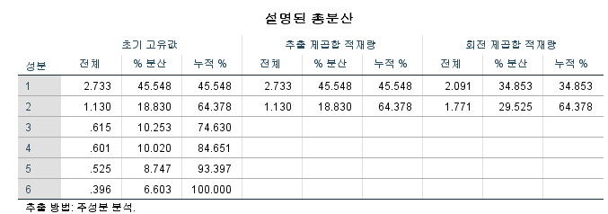
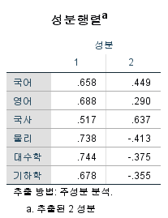
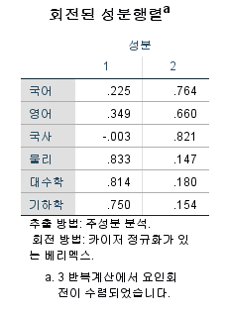
출력결과
2개의 요인 선택
요인회전

Slide 16
예 2> 라면 선택시 중요하게 생각하는 요인
고려하는 변수(Variables)
맛
향
적당한 양
충분한 영양
적절한 가격
유명한 브랜드
새로운 제품
주변사람들의 추천
F1, F2, F3 ???

Slide 17
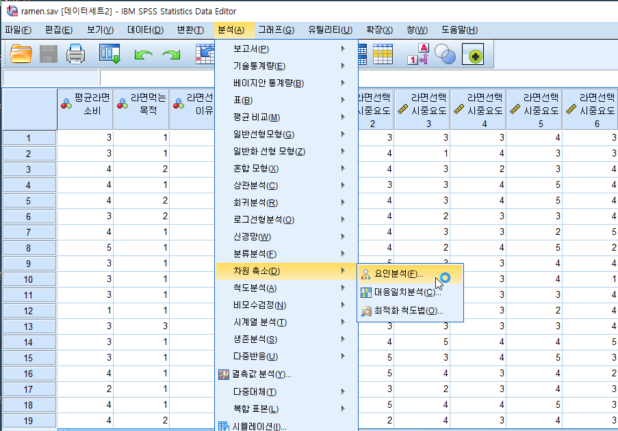
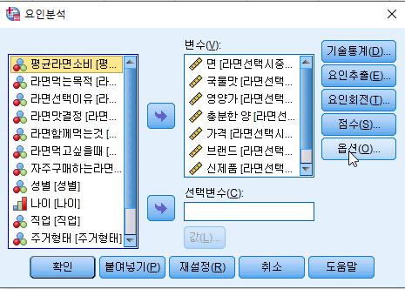

Slide 18
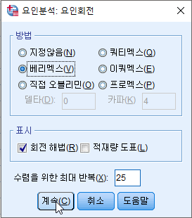
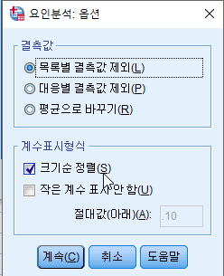

Slide 19
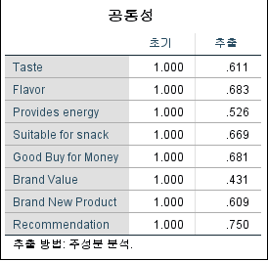
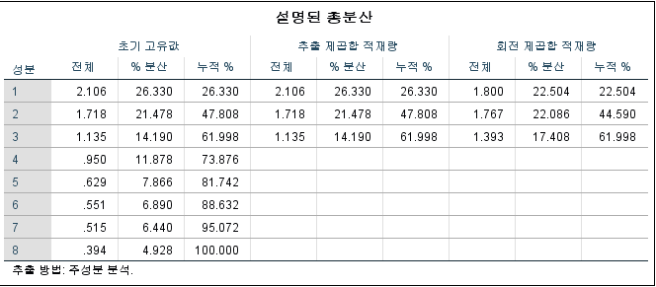
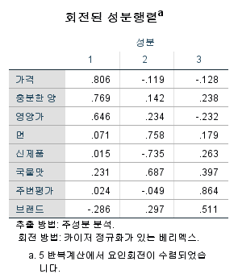
Naming?

Slide 20

참고:
직교회전?
해석이 용이하도록 회전
두개의 요인이 서로 독립적이라는 가정은 유지
F2
F2*
X₁
X₁
X₂
X₂
베리맥스회전
X₃
X₃
X₄
X₄
F1
X₅
X₅
F1*

Slide 21

Exploratory Factor analysis (EFA) summary
Check 1 문항수와 표본수
한 요인에 최소 5개의 변수가 포함되도록 설계한다
최소 표본수는 50개 이상인데 변수수의 5배 표본수가 필요한데 일반적으로는 변수수의 10배가 권장된다
Check 2 요인분석 가정 만족하는지 검정
요인이 존재한다고 볼 수 있는지를 검정
바틀렛의 구형성 검정(Bartlett’s Sphericity test) : 상관계수행렬이 단위행렬인가를 검정하므로 (단위행렬이면 변수들간의 상관관계 없음) p<0.05이어야 함
Kaiser-Meyer-Olkin (KMO) Test : Measure of sampling adequacy는 전체분산(정보) 중에 요인이 갖는 분산의 비율이므로 0.5이상이 되어야함. 표본수, 변수수, 상관계수의 평균에 따라 증가함
$$H_{0}:ρ=\left(\begin{matrix}\begin{aligned}1 \\ 0\end{aligned} & \begin{aligned}0 ⋯ \\ 1 ⋯\end{aligned} & \begin{aligned}0 \\ 0\end{aligned} \\ ⋮ & ⋮ ⋱ & ⋮ \\ 0 & 0 ⋯ & 1\end{matrix}\right)$$
Notes:
우리가 탐색적 요인분석을 행할 때 고려해야 할 점들을 요약해보겠습니다.
문항수와 표본수입니다.한 요인에 최소 5개의 변수가 포함되도록 설계합니다.
원칙적으로 한 개념을 2개 이상의 변수로 구성하도록 하지만 일반적으로는 3-4개 변수가 적당하고
커뮤날리티나 신뢰성 등을 고려해 나중에 제거될 수 있는 가능성을 생각하여 한요인에 대해 5개 정도 변수가 적당합니다.
기본적으로 최소 표본수는 50개 이상인데 변수수의 5배 표본수가 필요한 것이 원칙입니다. 그러나 좀더 일관성 있는 결과를 원하신다면 변수수의 10배가 권장된다.
예를 들어 변수수가 30개이면 300명정도의 표본이 필요합니다.
데이터를 얻고나면 이 데이터가 요인분석의 가정을 만족하는지를 검정해야 합니다.
요인이 존재하는지를 검정하는 거죠.
바트렛의 구형성 검정은 상관계수 행렬이 단위행렬인가를 검정하는 것인데
귀무가설이 이런 형태이죠, 즉 변수들끼리 완전 독립인가를 보는 건데 그러면 변수들간에 상관관계가 없어
요인으로 변수가 묶여지지 않겠죠. P-값이 작으면 귀무가설 기각할테고
변수 간에 상관관계가 존재하니 요인분석이 가능합니다.
KMO는 전체분산(정보) 중에 요인이 갖는 분산의 비율로 0.5이상이 되면 적당하다고 봅니다.
이러한 검증은 정상적으로 데이터를 얻었다면 거의 대부분 통과될 것입니다.

Slide 22
Exploratory Factor analysis (EFA) summary
Check 3 인자의 수 결정
고유값이 1이상인 요인만 선택
사전연구에 의해 결정된 인자의 수로 결정
누적 분산(설명)양이 60% 이상이 되도록 선택
Scree 도표에 의해 고유값이 완만하게 감소하기 직전 요인까지 선택(참고1)
Check 4 요인회전방법의 결정(참고2)
직교회전법: 가장 널리 사용되는 방법, 변수수를 줄이거나 차후에 결과를 다른 분석에 사용하고자 할 때
사각회전법: 요인간 종속이 현실적이므로 이론적으로 의미 있는 요인을 선택하고자 할 때
Check 5 적재값의 유도(참고3)
주성분방법(principal component method)보다는 주축요인방법(principal axis factoring)을 더 추천
주성분은 자료의 100% 분산을 요인이 가져간다는 가정으로 유도(BUT, 커뮤날리티가 70% 내외)
Notes:
앞에서 인자의 수 결정하는 방법은 고유값 1이 기준이었습니다.
그런데 이렇게 구한 요인수가 원하는 요인수가 아닐때도 있겟죠.
사전 연구에 의해 결정한 요인수와 다를 수도 잇고요. 누적 분산양이 60%에 미치지 않을 수도 잇죠.
그때 이론적으로 도움을 줄 수 있는 방법이 스크리 도표입니다.
(참고1로 이동)
4번째 체크할 사항으로 요인회전방법의 결정입니다.
직교회전법은 가장 널리 사용되는 방법인데 변수수를 줄이거나 차후에 결과를 다른 분석에 사용하고자 할 때
사각회전법은 요인축 간의 각도가 직각이 아니다라는 가정으로 변환시키는 겁니다.
요인간 종속이 현실적이므로 이론적으로 의미 있고 해석이 가능한 요인을 선택하고자 할 때 사용합니다 (참고 2로 이동)
적재값을 유도할 때 SPSS에서는 디폴트가 주성분방법으로 되어있는데 주축요인방법(principal axis factoring)을 써야된다고 주장하는 학자들이 많습니다.
주성분은 자료의 100% 분산을 요인이 가져간다는 가정으로 유도한거지만 각 변수의 커뮤날리티가 100%가 되지못하는 것이 사실이죠
주축방법은 각 변수의 정보양이 1이 아니라 각 변수의 커뮤날리티라고 가정하고 이 커뮤날리티를 반복적으로 추정하면서 요인 적재값을 추정합니다.(참고 3으로 이동)

Slide 23
Exploratory Factor analysis (EFA) summary
Check 6 요인 적재값의 해석
높은 적재값이 한 요인에만 걸려있어야함 (± 0.5 이상, 최소 ± 0.3)
두 요인에 높은 적재값을 가지면 그 변수는 지우도록 함
커뮤날리티가 50% 이상인 변수만 남김, 누적 분산(설명)양이 60% 이상
Check 7 요인의 추정값으로 합산척도의 사용
크론바흐 알파가 0.7이상(또는 0.6)
수렴타당도와 판별타당도를 평가
위 값을 만족할 때 요인이 포함된 변수들의 합으로 요인을 대체할 수 있다
한 변수만으로 대체하거나 요인점수를 사용하는 것의 절충안으로 확장성이 좋음
Notes:
여섯번째 이슈로 요인 적재값의 해석입니다.
요인회전을 통해 높은 적재값이 한 요인에만 걸려있도록 합니다. 그때 그 적재값은 ± 0.5 이상이어야 합니다.
만약 두 요인에 동시에 높은 적재값을 가지면 그 변수는 지우는 것이 좋습니다.
그리고 변수의 커뮤날리티가 50% 이상인 변수만 모형에 남기고
요인에 의한 누적 분산(설명)양이 60% 이상 되는 것이 바람직합니다.
요인의 추정값을 다음 분석에 사용하고자 할 때 요인의 추정값으로 해당되는 변수의 합(또는 평균)을 사용하는 것이 추천됩니다.
그러기 위해서는 우선 요인내 변수들의 내적일관성을 체크하기 위해 크론바흐알파가 0.7이상인지 확인하셔야되고요.
다음 영상에서 설명할 수렴타당도와 판별타당도를 체크하셔야겠죠.
이런 경우 요인이 포함된 변수들의 합으로 요인을 대체할 수 있는데 이 방법이
한 변수만으로 대체하거나 요인점수(factor score)를 사용하는 것의 절충안으로 확장성이 좋다고 알려져 있습니다.

Slide 24
참고 1: SCREE TEST CRITERION에 의한 요인수 결정
일반적인 요인수 결정방법은 고유값이 1이상인 경우만 선택
스크리 검정법은 고유값의 감소형태로 결정
요인수에 따라 고유값은 감소하는데 어느 순간부터 감소하는 기울기가 완만해지면 그 전의 요인수까지 선택
우측의 그림에서 고유값 1기준으로는 2개의 요인이 선택
스크리 기준으로는 4번째부터 고유값의 변화가 거의 없으므로 요인수는 3으로 선택
스크리 도표
고유값
4
3
2
1
1
2
3
4
5
6
7
요인수
Notes:
일반적인 요인수 결정방법은 고유값이 1이상인 경우만 선택하는데 반해
스크리 검정법은 고유값의 감소형태로 고유값 수를 결정합니다.
요인수가 증가함에 따라 고유값은 감소하는데 어느 순간부터 감소하는 기울기가 완만해지면 그 전의 요인수까지 선택하는 방법입니다.
고유값의 크기가 크게 줄어들지 않는 요인부터는 가치가 없다고 판단하는 것이죠
우측의 그림에서 고유값 1기준으로는 2개의 요인이 선택되지만
스크리 검정 기준으로는 4번째부터 고유값의 변화가 거의 없으므로 요인수는 3으로 선택하는 것입니다.

Slide 25
참고 2: 직교회전? 사각회전?
OBLIQUE ROTATION METHODS (사각회전)
직교회전은 요인들 간의 독립성을 가정하나 사각회전은 요인들 간의 연관성을 가정한다. SPSS는 OBLIMIN과 PROMAX방법을 제공한다. 직교회전에 비해 요인 간의 관계를 가정할 수 있다면 이 방법을 고려하는 것이 좋다. PROMAX 방법은 먼저 직교회전을 한 뒤 요인 간의 상관관계를 고려해주는 절충형 방법이다. 해석이 더 용이하며 Maximum Likelihood 추정방법과 결과가 유사하며 요인 간 상관계수를 구할 수 있다는 장점이 있다
F2*
X₃
X₃
F2**
X₁
Varimax
X₁
Promax
X₂
X₂
X₆
X₆
X₅
X₅
X₄
X₄
F1**
F1*

Slide 26
참고
앞선 방법은 EFA
EFA는 SPSS 에서 실행
새로운 요인을 추출하고 할 때 사용
다음 예제는 CFA
CFA는 AMOS에서 실행
이론으로 정해진 모형이 적절한지 확인할 때 사용

Slide 27
요인분석(factor analysis)의 종류
-탐색적요인분석(EFA: Exploratory Factor Analysis)
새로운 요인을 추출하고 할 때 사용
EFA는 SPSS에서 실행
-확인적요인분석(CFA: Confirmatory Factor Analysis)
이론으로 정해진 모형이 적절한지 확인할 때 사용
CFA는 AMOS에서 실행
X1
X1
X2
F1
X2
F1
X3
X3
X4
X4
X5
F2
X5
F2
X6
X6
X7
X7
F3
F3
X8
X8
X9
X9
Notes:
요인분석은 2가지 형태로 분류할 수 잇는데요.
탐색적 요인분석과 확인적 요인분석입니다.
탐색적 요인분석은 변수를 관측하여 새로운 요인을 추출하고자 할 때 사용하며 SPSS를 이용해서 분석합니다.
확인적요인분석은 과거의 이론으로 정해진 요인과 변수의 관계모형이 적절한지 확인할 때 사용하며 AMOS를 이용해서 분석합니다.
이번 영상에서에서는 탐색적 요인분석에 대해서 설명하겠습니다.

Slide 28
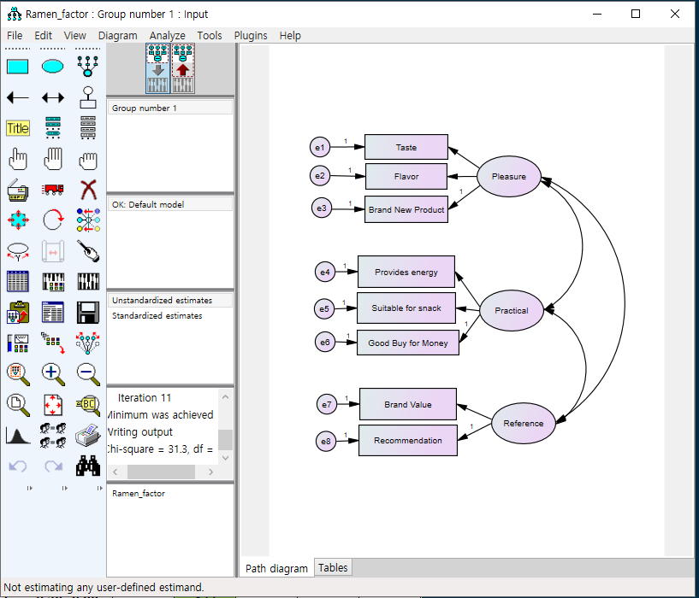
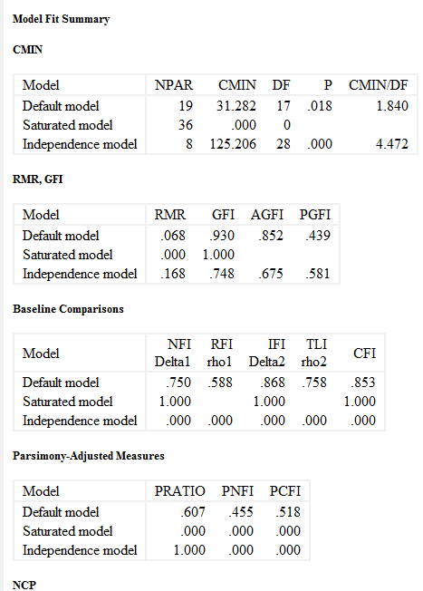

Slide 29
Example
사용하기 쉽기 때문에
가지고 다닐 수 있으니까
편리성
Perceived Ease of Use
사용법을 배우기 쉽기에
사용법을 빨리 배웠기에
시간을 절약 해 주니까
유용성
Perceived Usefulness
효율성을 증진시켜 주니까
유용하기 때문에
사람들에게 질투심
관계성
Social Relationship
사용해야한다고 생각
비슷한 사람들이 사용
사용 할 것으로 기대

Slide 30
11개의 변수가 3개의 요인이 되기를 기대함
Measurements | 평균 | 표준편차
A-1. 스마트폰 앱은 사용하기 쉽기 때문에 | 3.59 | 1.019
A-2. 가지고 다닐 수 있으니까 | 4.11 | 0.880
A-3. 스마트폰 앱 사용법을 배우는 게 나에게 쉽기 때문에 | 3.54 | 1.022
A-4. 나는 스마트폰 앱 사용법을 빨리 배웠기 때문에 | 3.41 | 1.026
B-1. 스마트폰 앱을 사용하는 것이 나의 시간을 절약해 주니까 | 3.51 | 1.036
B-2. 스마트폰 앱 사용은 나의 효율성을 증진시켜주니까 | 3.78 | 1.027
B-3. 스마트폰 앱은 나에게 유용하기 때문에 | 3.93 | 0.921
C-1. 그것을 가진 사람들에게 질투심이 드니까 | 1.95 | 1.019
C-2. 내게 중요한 사람들이 내가 스마트폰 앱을 사용해야 한다고 생각하니까 | 2.17 | 1.091
C-3. 나와 비슷한 사람들이 그것을 사용할 것 같아서 | 2.35 | 1.113
C-4. 내가 존경하는 사람들이 내가 그것을 사용할 것으로 기대하니까 | 2.04 | 1.029

Slide 31
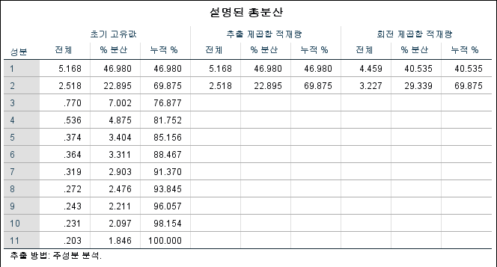
EFA: Exploratory Factor Analysis by SPSS
그러나
2개의 요인만
추출됨
회전된 성분행렬ª
 | 성분
 | 1 | 2
A-3. 스마트폰 앱 사용법을 배우는 게 나에게 쉽기 때문에 | 0.847 | 0.102
B-3. 스마트폰 앱은 나에게 유용하기 때문에 | 0.803 | 0.033
B-2. 스마트폰 앱 사용은 나의 효율성을 증진시켜주니까 | 0.786 | 0.073
B-1. 스마트폰 앱을 사용하는 것이 나의 시간을 절약해 주니까 | 0.785 | 0.171
A-4. 나는 스마트폰 앱 사용법을 빨리 배웠기 때문에 | 0.782 | 0.189
A-1. 스마트폰 앱은 사용하기 쉽기 때문에 | 0.768 | 0.254
A-2. 가지고 다닐 수 있으니까 | 0.763 | 0.078
C-2. 내게 중요한 사람들이 내가 스마트폰 앱을 사용해야 한다고 생각하니까 | 0.141 | 0.903
C-4. 내가 존경하는 사람들이 내가 그것을 사용할 것으로 기대하니까 | 0.079 | 0.894
C-1. 그것을 가진 사람들에게 질투심이 드니까 | 0.120 | 0.866
C-3. 나와 비슷한 사람들이 그것을 사용할 것 같아서 | 0.196 | 0.842

Slide 32
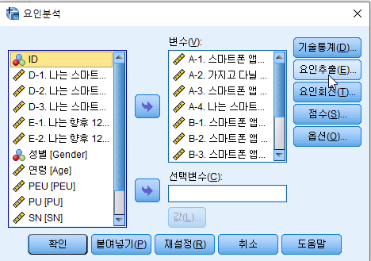
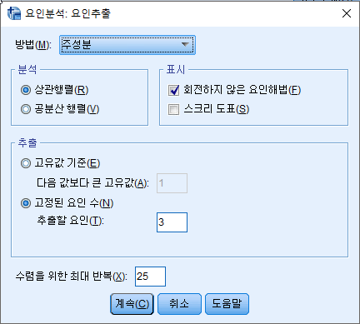
방법1: 요인수 지정

Slide 33
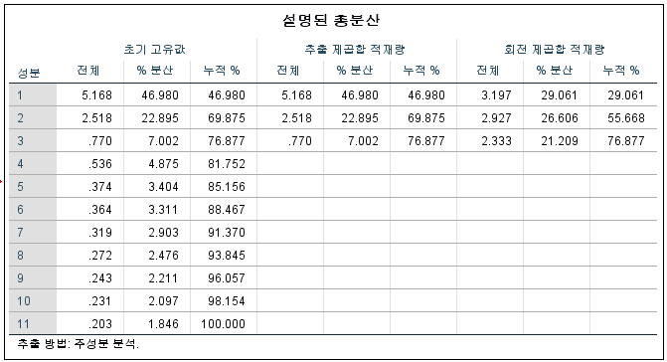
다행히 원하던
3개의 요인이
추출됨. 그러나
이는 흔하지
않은 경우
회전된 성분행렬ª
 | 성분
 | 1 | 2 | 3
C-2. 내게 중요한 사람들이 내가 스마트폰 앱을 사용해야 한다고 생각하니까 | 0.901 | 0.139 | 0.069
C-4. 내가 존경하는 사람들이 내가 그것을 사용할 것으로 기대하니까 | 0.895 | 0.064 | 0.060
C-1. 그것을 가진 사람들에게 질투심이 드니까 | 0.860 | 0.166 | 0.006
C-3. 나와 비슷한 사람들이 그것을 사용할 것 같아서 | 0.846 | 0.106 | 0.189
A-4. 나는 스마트폰 앱 사용법을 빨리 배웠기 때문에 | 0.160 | 0.851 | 0.219
A-3. 스마트폰 앱 사용법을 배우는 게 나에게 쉽기 때문에 | 0.078 | 0.822 | 0.349
A-1. 스마트폰 앱은 사용하기 쉽기 때문에 | 0.230 | 0.787 | 0.272
A-2. 가지고 다닐 수 있으니까 | 0.063 | 0.666 | 0.400
B-2. 스마트폰 앱 사용은 나의 효율성을 증진시켜주니까 | 0.090 | 0.282 | 0.871
B-3. 스마트폰 앱은 나에게 유용하기 때문에 | 0.044 | 0.368 | 0.798
B-1. 스마트폰 앱을 사용하는 것이 나의 시간을 절약해 주니까 | 0.176 | 0.432 | 0.700

Slide 34
CFA: Confirmatory Factor Analysis by AMOS
사용하기 쉽기 때문에
가지고 다닐 수 있으니까
편리성
Perceived Ease of Use
사용법을 배우기 쉽기에
사용법을 빨리 배웠기에
시간을 절약 해 주니까
유용성
Perceived Usefulness
효율성을 증진시켜 주니까
유용하기 때문에
사람들에게 질투심
관계성
Social Relationship
사용해야한다고 생각
비슷한 사람들이 사용
사용 할 것으로 기대

Slide 35
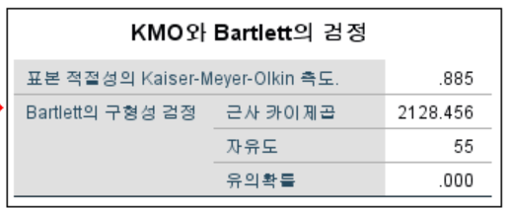
참고>
This table shows two tests that indicate the suitability of your data for structure detection. The Kaiser-Meyer-Olkin Measure of Sampling Adequacy is a statistic that indicates the proportion of variance in your variables that might be caused by underlying factors. High values (close to 1.0) generally indicate that a factor analysis may be useful with your data. If the value is less than 0.50, the results of the factor analysis probably won't be very useful.
Bartlett's test of sphericity tests the hypothesis that your correlation matrix is an identity matrix, which would indicate that your variables are unrelated and therefore unsuitable for structure detection. Small values (less than 0.05) of the significance level indicate that a factor analysis may be useful with your data.

Slide 36
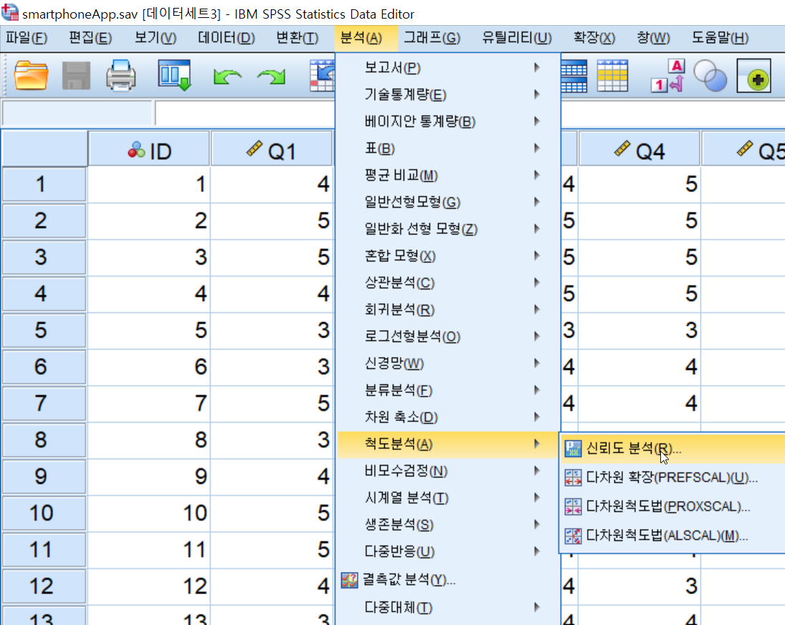
참고> 신뢰도
Cronbach's alpha is the most common measure of internal consistency ("reliability"). It is most commonly used when you have multiple Likert questions in a survey/questionnaire that form a scale and you wish to determine if the scale is reliable.

Slide 37
